Slide 1
Estatística: Aplicação ao Sensoriamento Remoto
SER 204
Revisão Probabilidade
Camilo Daleles Rennó
camilo.renno@inpe.br
acesso do conteúdo do curso em Bibdigital do INPE ou GitHub

Slide 2
Frequência Absoluta e Relativa
Experimento: jogar um dado 100 vezes, observando-se os valores obtidos
1
5 6 3 4 1 1 2 3 6 3 2 1 2 5 5 4 6... 4
Sequência obtida:
Suponha que o interesse nesse experimento seja avaliar o quanto este dado é honesto
Neste caso, a ordem dos valores não é importante e podemos reorganizar os resultados na forma de uma tabela

Slide 3
Frequência Absoluta e Relativa
Experimento: jogar um dado 100 vezes, observando-se os valores obtidos
Valor | Frequência Absoluta | Frequência Relativa
1 | 15 | 0,15
2 | 19 | 0,19
3 | 16 | 0,16
4 | 14 | 0,14
5 | 19 | 0,19
6 | 17 | 0,17
Total | 100 | 1
E se continuássemos sorteando novos valores?

Slide 4
Frequência Absoluta e Relativa
Experimento: jogar um dado 1000 vezes, observando-se os valores obtidos
Valor | Frequência Absoluta | Frequência Relativa
1 | 158 | 0,158
2 | 168 | 0,168
3 | 166 | 0,166
4 | 146 | 0,146
5 | 178 | 0,178
6 | 184 | 0,184
Total | 1000 | 1
Após 1000 sorteios...
E se o experimento fosse repetido infinitamente?

Slide 5
Frequência Absoluta e Relativa
Experimento: jogar um dado infinitas vezes, observando-se os valores obtidos
Valor | Frequência Absoluta | Frequência Relativa
1 |  | ?
2 |  | ?
3 |  | ?
4 |  | ?
5 |  | ?
6 |  | ?
Total | ∞ | 1
Se o dado fosse honesto, não haveria motivos para pensar que um valor ocorreria mais que outro
Freq. Rel. → Probabilidade
(ver exemplo1 em revisao_probabilidade.xlsx e revisao_probabilidade.r)

Slide 6
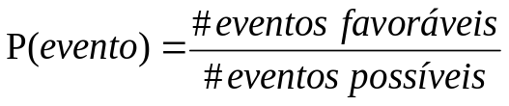
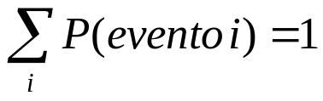
Probabilidade
Experimento: jogar um dado e observar seu valor.
Valor | Probabilidade
1 | 1/6
2 | 1/6
3 | 1/6
4 | 1/6
5 | 1/6
6 | 1/6
Total | 1
1
2
3
4
5
6
Ω
Ω = {1, 2, 3, 4, 5, 6}
0 ≤ P(evento) ≤ 1

Slide 7
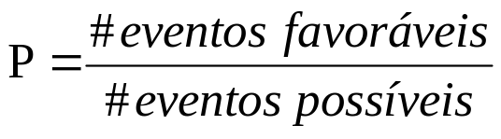
Probabilidade
Experimento: jogar um dado e observar seu valor.
1
2
3
4
5
6
Qual a probabilidade de obter um valor igual a 1?
Ω
1
P(valor igual a 1) =
Ω = {1, 2, 3, 4, 5, 6}
6
Qual a probabilidade de obter um valor múltiplo 3?
2
1
P(valor múltiplo 3) =
=
6
3

Slide 8
Probabilidade
Experimento: retira-se um objeto a urna...
A
?
B
Ω
Qual a probabilidade do objeto selecionado ser quadrado ou ser vermelho?
A = objeto quadrado
B = objeto vermelho
P(A  B) = ?

Slide 9








Probabilidade
Diagrama de Venn
O elemento escolhido...
é A ou é B
não é nem A
nem B
A
é A e B
simultaneamente
não é A e B
simultaneamente
B
Ω
não é A
é somente A

Slide 10
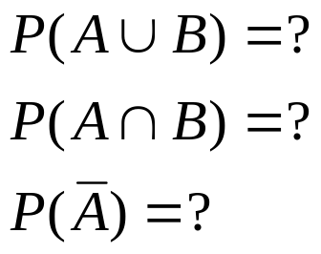
Probabilidade

Slide 11


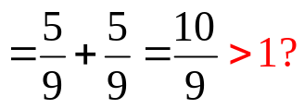
Probabilidade
Exemplo:
Qual a probabilidade do objeto selecionado ser quadrado ou ser vermelho?

Slide 12

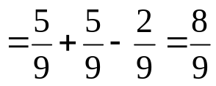
Probabilidade
Exemplo:
Qual a probabilidade do objeto selecionado ser quadrado ou ser vermelho?

Slide 13



Probabilidade
(eventos mutuamente exclusivos)

Slide 14


Probabilidade
Exemplo:
Qual a probabilidade de escolher dois objetos vermelhos (sem reposição)?
11
10
?
.
.
.

Slide 15
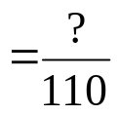
Probabilidade
Exemplo:
Qual a probabilidade de escolher dois objetos vermelhos (sem reposição)?
6
5
?
.
.
.

Slide 16
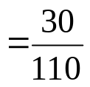
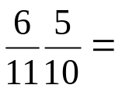
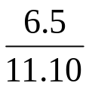


Probabilidade
Exemplo:
Qual a probabilidade de escolher dois objetos vermelhos (sem reposição)?

Slide 17

Probabilidade
Exemplo:
Qual a probabilidade de escolher dois objetos vermelhos (sem reposição)?

Slide 18
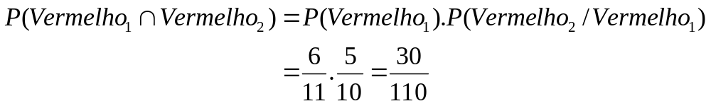
Probabilidade
Exemplo:
Qual a probabilidade de escolher dois objetos vermelhos (sem reposição)?

Slide 19
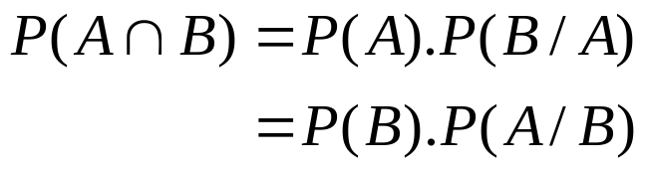
Probabilidade

Slide 20
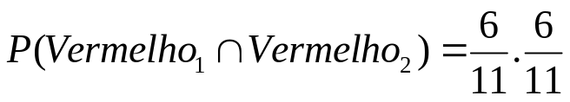
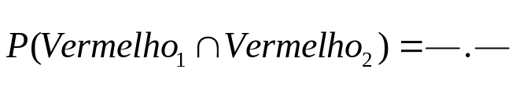

Probabilidade
Exemplo:
Qual a probabilidade de escolher dois objetos vermelhos (com reposição)?
(eventos independentes)

Slide 21
Probabilidade
Se A e B são eventos independentes:

Slide 22


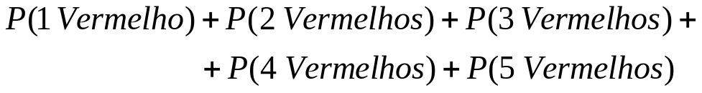
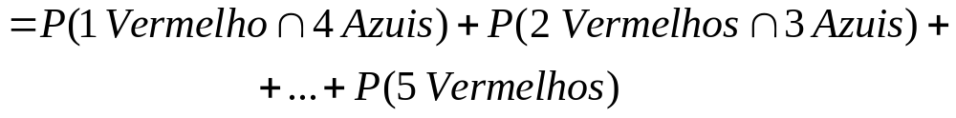

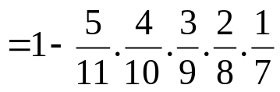

Probabilidade
Qual a probabilidade de escolher pelo menos 1 objeto vermelho?

Slide 23

Probabilidade

Slide 24

Probabilidade
eventos
mutuamente
exclusivos
eventos
independentes

Slide 25
Probabilidade
Exercícios
Num estudo sobre ocorrência de queimadas, 600 pontos foram escolhidos aleatoriamente e divididos em 3 grupos (A, B, C) de acordo com sua classe de uso do solo, sendo 100 de A, 200 de B e 300 de C. Suponha que a probabilidade de ocorrência de queimada em cada uma das classes seja respectivamente de 10%; 5% e 1%. Selecionando-se um ponto ao acaso, calcule a probabilidade de que esse ponto:
  seja da classe A;
  corresponda a uma queimada, sabendo que o ponto é da classe A;
  corresponda a uma queimada; e
  seja da classe A, sabendo que o ponto corresponde a uma queimada.

Slide 26
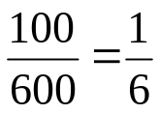






Probabilidade
Exercícios
Num estudo sobre ocorrência de queimadas, 600 pontos foram escolhidos aleatoriamente e divididos em 3 grupos (A, B, C) de acordo com sua classe de uso do solo, sendo 100 de A, 200 de B e 300 de C. Suponha que a probabilidade de ocorrência de queimada em cada uma das classes seja respectivamente de 10%; 5% e 1%. Selecionando-se um ponto ao acaso, calcule a probabilidade de que esse ponto:
  seja da classe A;
  corresponda a uma queimada, sabendo que o ponto é da classe A;
$$=\frac{1}{10}=10\%$$

Slide 27
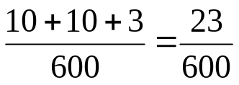

Probabilidade
Exercícios
Num estudo sobre ocorrência de queimadas, 600 pontos foram escolhidos aleatoriamente e divididos em 3 grupos (A, B, C) de acordo com sua classe de uso do solo, sendo 100 de A, 200 de B e 300 de C. Suponha que a probabilidade de ocorrência de queimada em cada uma das classes seja respectivamente de 10%; 5% e 1%. Selecionando-se um ponto ao acaso, calcule a probabilidade de que esse ponto:
  corresponda a uma queimada;
Probabilidade Total

Slide 28


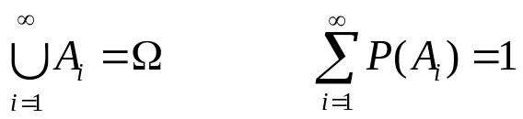
Probabilidade Total
A₁
A₂
A₃
conjuntos disjuntos
eventos mutuamente exclusivos
A₄
A₅

Slide 29
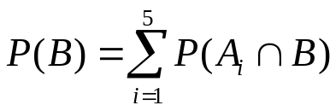
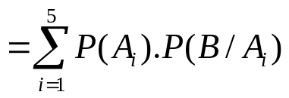
Probabilidade Total
A₁
A₂
A₃
B
A₄
A₅

Slide 30
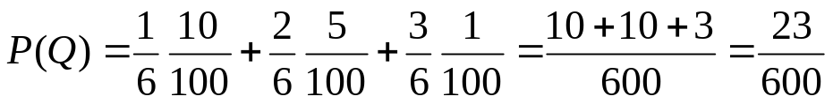
Probabilidade
Exercícios
Num estudo sobre ocorrência de queimadas, 600 pontos foram escolhidos aleatoriamente e divididos em 3 grupos (A, B, C) de acordo com sua classe de uso do solo, sendo 100 de A, 200 de B e 300 de C. Suponha que a probabilidade de ocorrência de queimada em cada uma das classes seja respectivamente de 10%; 5% e 1%. Selecionando-se um ponto ao acaso, calcule a probabilidade de que esse ponto:
  corresponda a uma queimada;

Slide 31


Probabilidade
Exercícios
Num estudo sobre ocorrência de queimadas, 600 pontos foram escolhidos aleatoriamente e divididos em 3 grupos (A, B, C) de acordo com sua classe de uso do solo, sendo 100 de A, 200 de B e 300 de C. Suponha que a probabilidade de ocorrência de queimada em cada uma das classes seja respectivamente de 10%; 5% e 1%. Selecionando-se um ponto ao acaso, calcule a probabilidade de que esse ponto:
  seja da classe A, sabendo que o ponto corresponde a uma queimada.
Teorema de Bayes

Slide 32
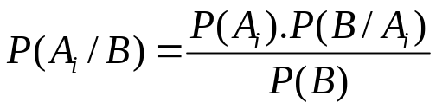
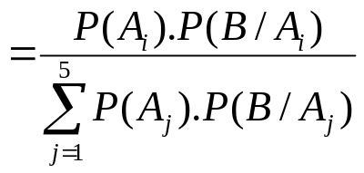
Teorema de Bayes
A₁
A₂
A₃
B
A₄
A₅
Obs.: o termo no numerador será um dos termos do denominador

Slide 33
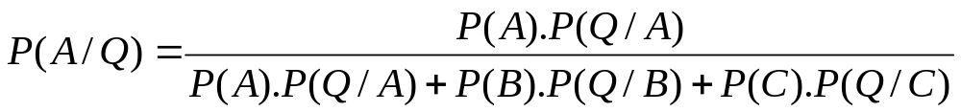
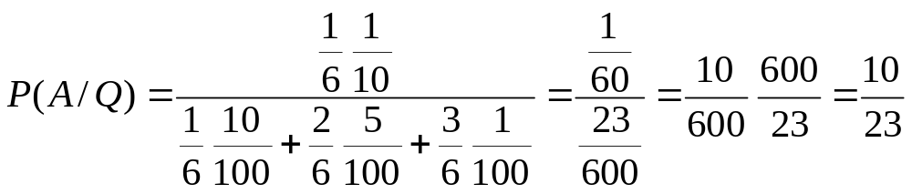
Probabilidade
Exercícios
Num estudo sobre ocorrência de queimadas, 600 pontos foram escolhidos aleatoriamente e divididos em 3 grupos (A, B, C) de acordo com sua classe de uso do solo, sendo 100 de A, 200 de B e 300 de C. Suponha que a probabilidade de ocorrência de queimada em cada uma das classes seja respectivamente de 10%; 5% e 1%. Selecionando-se um ponto ao acaso, calcule a probabilidade de que esse ponto:
  seja da classe A, sabendo que o ponto corresponde a uma queimada.

Slide 34
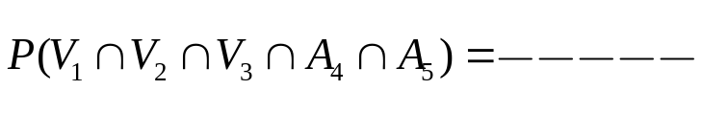
Probabilidade
Exercícios
2)
Qual a probabilidade de escolher exatamente 3 objetos vermelhos?
?

Slide 35
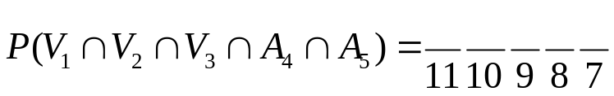
Probabilidade
Exercícios
2)
Qual a probabilidade de escolher exatamente 3 objetos vermelhos?
?

Slide 36
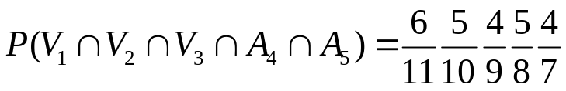
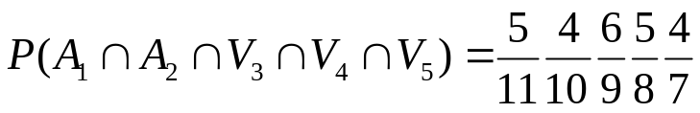
Probabilidade
Exercícios
2)
Qual a probabilidade de escolher exatamente 3 objetos vermelhos?
?
Mas quantas vezes?
iguais!
Técnicas de contagem

Slide 37
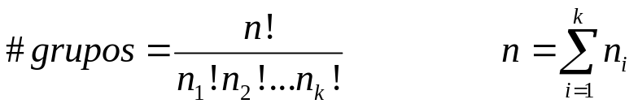
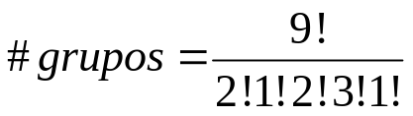
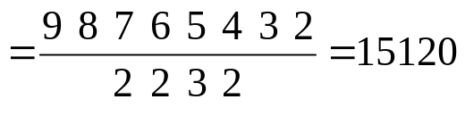
Técnicas de Contagem
A
A
E
I
U
O
De quantas formas posso rearranjar estas 9 letras?
I
O
O
Se fossem 9 letras diferentes:
9.8.7.6.5.4.3.2.1
= 9!
Permutação
(sem reposição)
Permutação com repetição
A
E
I
O
U

Slide 38
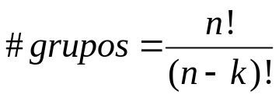
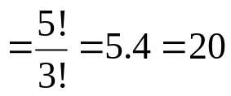
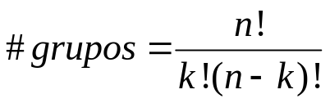
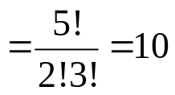
Técnicas de Contagem
A
B
C
Quantos grupos de 2 letras é possível formar com estas 5 letras?
D
E
A ordem é importante: Arranjo
{AB, AC, AD, AE, BA, BC, ..., ED}
A ordem não é importante: Combinação
{AB, AC, AD, AE, BC, BD, ..., DE}

Slide 39

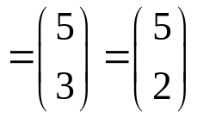
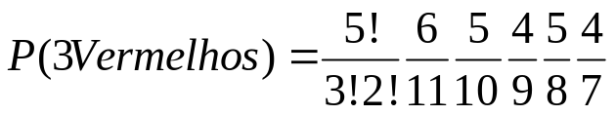
Probabilidade
Exercícios
2)
Qual a probabilidade de escolher exatamente 3 objetos vermelhos?

Slide 40
Probabilidade
Exercícios
3)
(sem reposição)
Qual a probabilidade que ambas sejam da mesma cor?
A
B
???

Slide 41
Probabilidade
Exercícios
3)
Qual a probabilidade que ambas sejam da mesma cor?
A
B

Slide 42
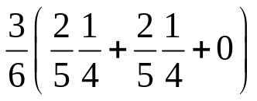
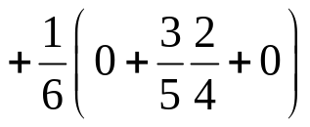
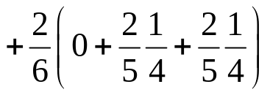

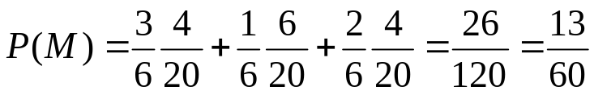
Probabilidade
Exercícios
3)
Qual a probabilidade que ambas sejam da mesma cor?
A
B
(ver exemplo2 em revisao_probabilidade.xlsx e revisao_probabilidade.r)

